Slide 1
Fosfor kredsløb

Slide 2
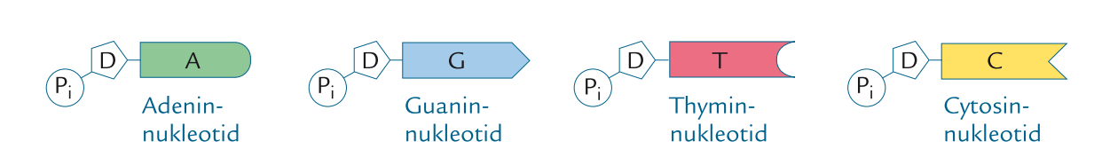
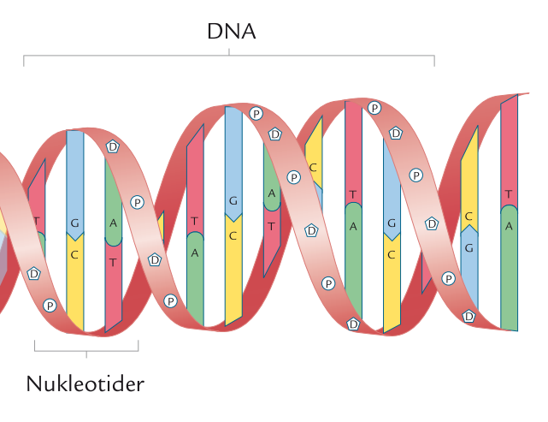
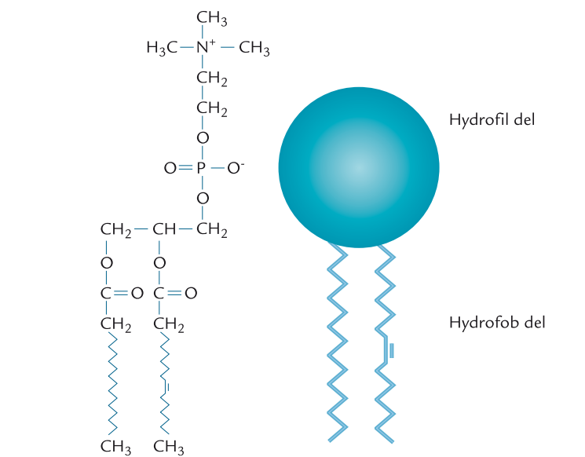
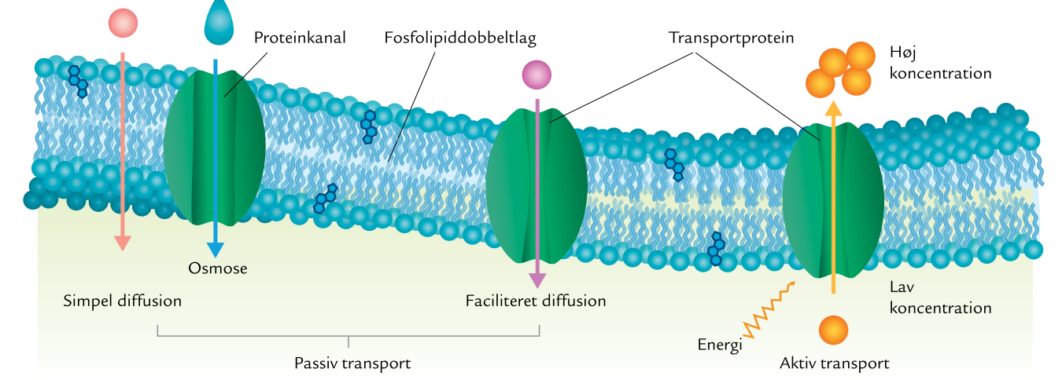
Vigtig forskel fra N-kredsløb:
I N-kredsløb er størstedelen af N i atmosfæren
I P-kredsløb er størstedelen af P i jord, mineraler og sedimenter
Fosfor bruges i:
RNA, DNA, fosfolipider, calciumfosfat i knogler samt energimolekylerne ATP og ADP
P
Fosfor

Slide 3
